Slide 1
Etat actuel et perspectives en imagerie de
Tomographie par Emission de Positons (TEP)
S. Tavernier
VRIJE UNIVERSITEIT BRUSSEL
& PETsys Electronics

Slide 2
Qu'est-ce que la TEP?
La Tomographie par Emission de Positrons est une technique non-invasive permettant de visualiser la distribution dans le corps humain d’un composé chimique marqués par un isotope radioactif .
La TEP est souvent appelée «imagerie moléculaire» ou « imagerie fonctionnelle » pour la distinguer de l’imagerie IRM qui est considérée « anatomique ».

Slide 3
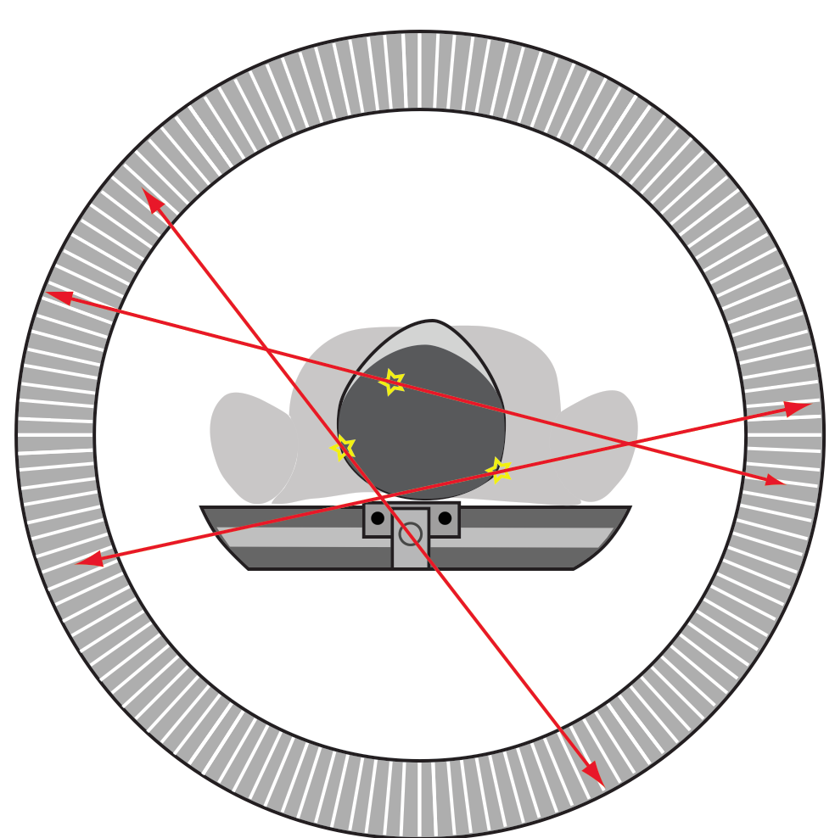
En TEP, un composé chimique est marqué par un isotope émetteur de positrons. Le composé marqué est injecté au patient.
Après un certain temps, les isotopes se désintègrent en émettant un positron. Le positron s’annihile avec un électron en deux
rayons gamma de 511 keV, émis en directions opposées.
La détection des rayons gamma révèle la position de l'isotope.

Slide 4
La TEP ne permet pas d’observer des points dans espace, mais observe des lignes de réponse. L'annihilation du positron s'est produite quelques part le long de cette ligne de réponse.
À partir d’un large ensemble de lignes de réponse couvrant toutes les directions autour du patient, il est possible de déduire la distribution dans l’espace du traceur.
On obtient cette distribution tridimensionnelle par la méthode de maximum de vraisemblance, et ceci nécessite de longs calculs numériques.

Slide 5
Émetteurs de positrons couramment utilisés en TEP
Isotope Temps de déclin (1/2 life)
¹¹C 20 min
¹⁸F 110 min ➔ de loin le plus utilisé
¹³N 10 min
¹⁵O 2 min
⁶⁸Ga 68 min
La production de ces isotopes nécessite un cyclotron
(sauf pour le ⁶⁸Ga)
Notes:
11C sort decay good from the point of view of dose, difficult cyclotron
18 F, can substitute hydrogen in may molecules. longer lifetime allows distribution fro a remote source

Slide 6
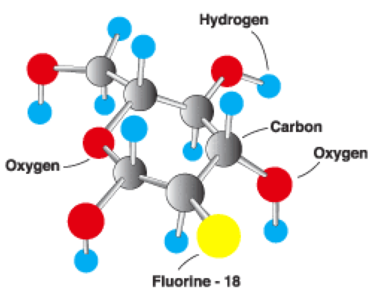
Le produit radio pharmaceutique le plus utilise en TEP est FDG (Fluoro2-deoxy-D-glucose), un analogue du glucose marqué au 18F.
Le FDG est transporté dans le corps de la même manière que le glucose normal. Le 18F du FDG est piégé dans la cellule.
La distribution de l’activité révèle directement l’activité métabolique des cellules

Slide 7
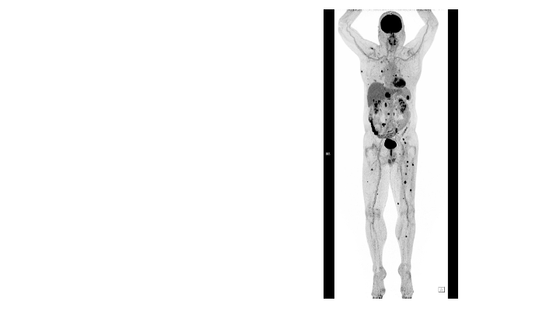
La plus importante application
clinique du TEP/FDG est en
oncologie
Rend visibles les métastases.

Slide 8
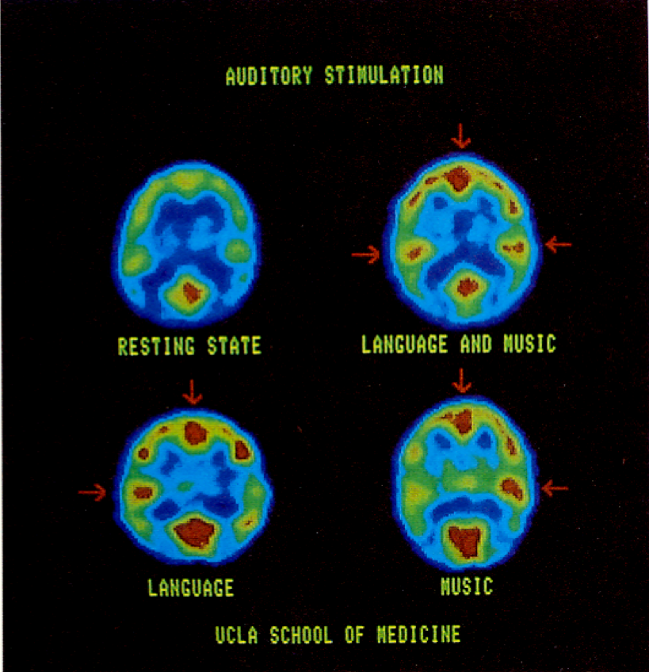
Le FDG permet de
rendre visible
L’activité
du cerveau

Slide 9
Les grands atouts de l’imagerie TEP sont :
- Sensitivité: il suffit quelques picoMoles d’un produit pour obtenir une image. Ceci est de loin inferieur à ce qu‘il faut pour produire un quelconque effet pharmacologique.
- Spécificité, possibilité d’utiliser des molécules très spécifiques.
Notes:
lethal dose of botulin ia about 1 pmol!

Slide 10
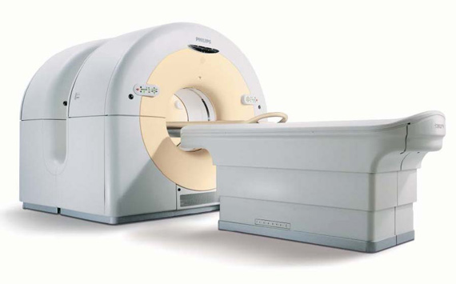
La grande majorité des TEP combinent TEP et tomodensitométrie, (PET – CT)

Slide 11
La grande majorité des TEP combinent TEP et tomodensitométrie, (PET – CT)
Pourquoi la CT?
- Correction d'atténuation
- Localiser la concentration du traceur par rapport à l'anatomie du patient

Slide 12
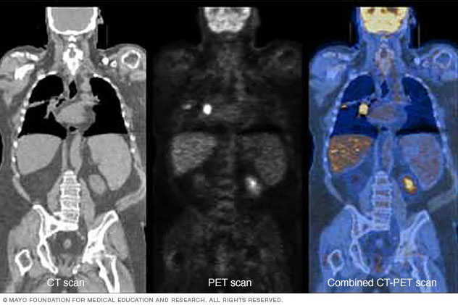
La grande majorité des TEP combinent TEP et tomodensitométrie, (PET – CT)

Slide 13
Utilisation réelle de la TEP
Il y a environ 3000 TEP/CT en Europe et aux États-Unis. Environ 600 unités sont vendues/an
La Chine prévoit d'augmenter le nombre de scanners TEP installés à 600 par an en 2020.
Principales entreprises GE, Siemens, Philips
Nouveaux acteurs,
United Imaging(Chine), Toshiba-Canon, Mediso

Slide 14
Autres systèmes TEP
- TEP/ IRM représente 2% du marché
- TEP préclinique (petit animal) 50 systèmes / an
PET spécifique à un organe (peu utilisé):
- PET cerveau
- PET mammaire (PEM)
- PET cardiaque
- PET prostatique

Slide 15
Principe de détection des Gammas de 511 keV
Scintillateur dense + photo-détecteur
 | Densité | Long Attenu. [mm] | Photo fraction [%] | Rend. Lumin. [ph/MeV] | Temps de Déclin [ns] | Longueur d’onde Emission [nm]
BGO | 7,1 | 10,4 | 40 | 9000 | 300 | 480
LSO | 7,4 | 11,4 | 32 | 32000 | 40 | 420
BGO = Bi₄Ge₃O₁₂ LSO=Lu₂SiO₅
LYSO = Lu_{1.6}Y_{0.4}SiO₅

Slide 16
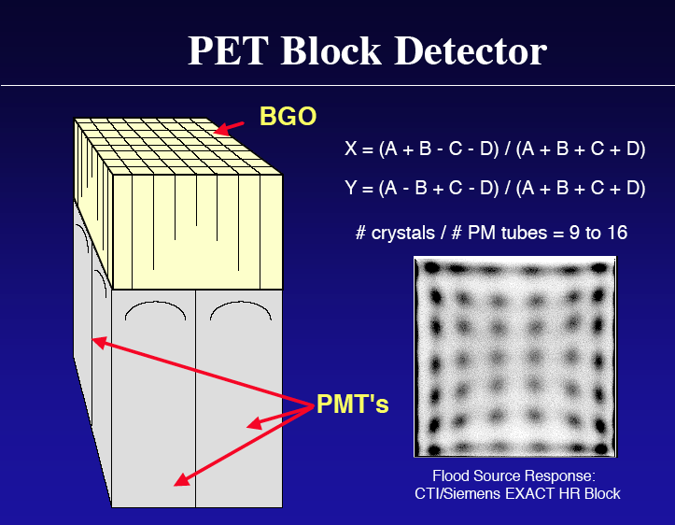
Jusqu'à récemment, presque tous les détecteurs de
TEP étaient basés sur le principe suivant
LSO
Y
C
A
B
X

Slide 17
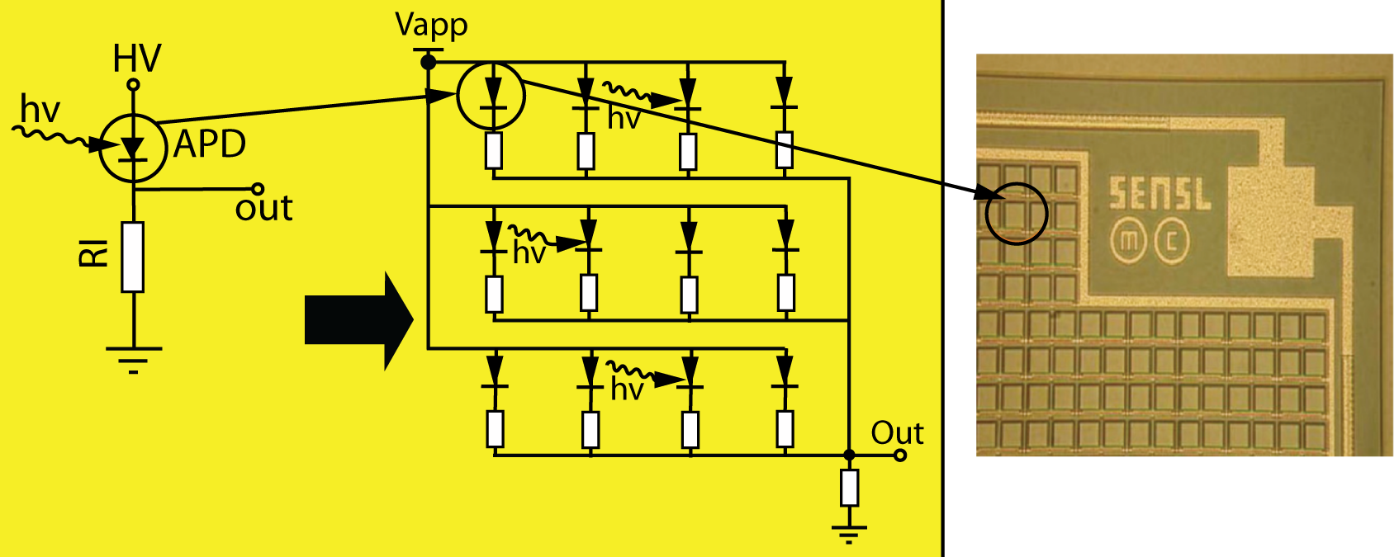
Maintenant les PMT sont de plus en plus remplacés par des SiPM
SiPM = Silicon PhotoMultiplier
Micro cellule
(SPAD)

Slide 18
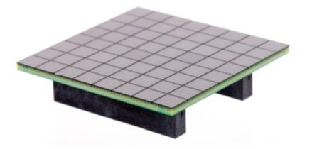
Maintenant, les PMT sont de plus en plus remplacés par des SiPM
- meilleure résolution temporelle
- insensible aux champs magnétiques
- un SiPM se divise facilement en petits pixels
- le coût des SiPM a baissé
(20 USD / cm²) / en très grand volume!

Slide 19
Principales caractéristique d'un scanner TEP
(Vues par un physicien)
- la sensibilité > est le paramètre le plus important
- résolution spatiale
- résolution temporelle
- résolution énergétique
(Vues par un médecin)
- pertinence clinique, coût
- qualité d'image, bruit dans d'image, CRC
- interface utilisateur conviviale
- confort du patient

Slide 20
Principales caractéristiques d'un scanner TEP
- la sensitivité qqs % source ponctuelle centre
- résolution spatiale ≈ 4mm FWHM
- résolution temporelle qqs ns - 213 ps FWHM
- résolution en énergie ≈15 %
A partir de maintenant j’utiliserai le terme
Coincidence Time Resolution FWHM CTR

Slide 21
La résolution temporelle est essentielle
Les taux de comptage en TEP sont importants (≥ 10⁷ / s)
Nombre de coups
vrais coups ~activité
Fortuites ~ Δt × activité²
Noise Equivalent Counts
Activité

Slide 22
Utiliser l’information de “Temps de vol” ?
∆x=15 cm => ∆t =1 ns !
Detector 1
Detector 2
Si on peut obtenir un CTR≈20 ps
l’annihilation sera localisé dans un domaine de 3mm !

Slide 23
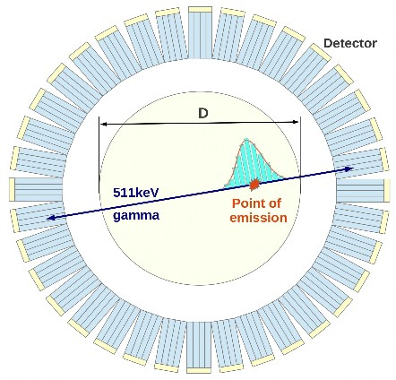
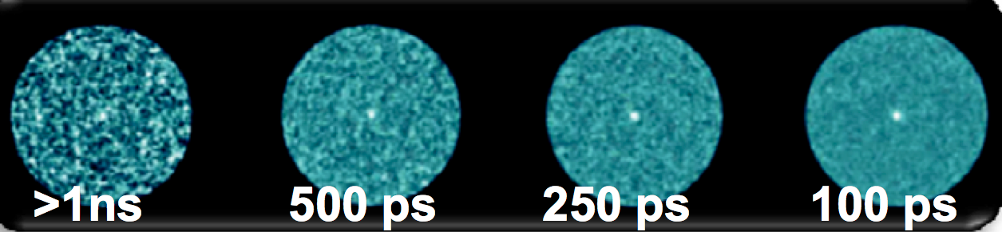
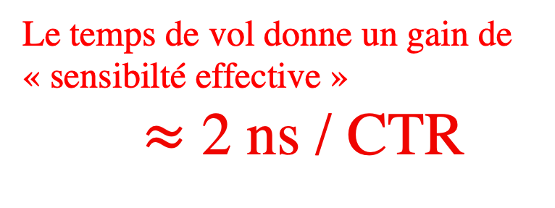
Le temps de vol donne un gain de « sensibilté effective »
$≈$ 2 ns / CTR
Une meilleure résolution
Temporelle réduit considérablement
le bruit dans l'image
From Surti and Karp

Slide 24
Une résolution en temps < 1ns:
Se traduit par une « sensibilité effective » accrue, ceci permet de:
- de réduire la dose / (dose en TEP 7-25 mSv)
- de réduire le temps de prise d’image
- de meilleures images (moins de bruit statistique)
Ou, bien sûr, un peu de chaque.

Slide 25
Une résolution en temps < 1ns:
- Améliore la reconstruction de l’image. La reconstruction de l’image converge plus rapidement et entraîne moins de «bruit de reconstruction» dans l’image.
- Permet d’obtenir la correction d’atténuation à partir des seules données d’émission, sans utiliser un CT!

Slide 26
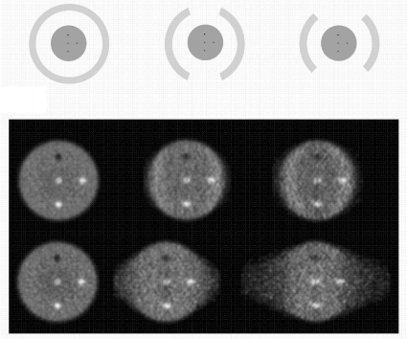
Une résolution en temps < 1ns:
Permet plus de flexibilité dans la conception d’un scanner, (permet une couverture angulaire partielle)
CTR = 200 ps
Pas de temps de vol
S. Surti and J. S. Karp.

Slide 27
Et si on pouvait obtenir une résolution en temps (CTR) de 10 ps?
Slide from Johan Nyuts, Leuven, 2018

Slide 28
Est-il possible d'atteindre un CTR de 10-20 ps?
Le rayon gamma interagit dans le
scintillateur et produit des
photons de scintillation.
Ces photons de scintillation ne sont
pas tous émis en même temps !
Le photo-détecteur et l’électronique
doivent être considérés ensemble.
La meilleure manière de chartériser la
performance en temps est
Single Photon Time Résolution SPTR

Slide 29
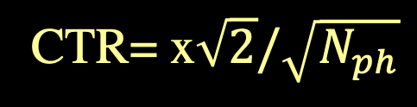
La limite dû au SiPMs
Deux effets limitent la résolution en temps d’un SiPM
- fluctuations dans le temps de formation de l’avalanche dans une micro cellule (SPAD)
- fluctuations dans le temps de transit du signal des différents micro cellules
CTR= x$\sqrt{2}/\sqrt{N_{ph}}$
Acerbi et al., IEEE J. Sel. Top. Quant. El.
VOL. 20, NO. 6, Nov. Dec. 2014

Slide 30
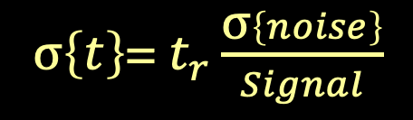
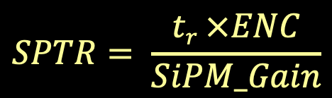
La limite dû à l’électronique
Si le signal provient d’un
seul photon
σ$\left\{t\right\}$= $t_{r}\frac{\text{σ}\left\{noise\right\}}{Signal}$
Equivalent
Noise
Charge
$$SPTR= \frac{tr ×ENC}{SiPM_Gain}$$

Slide 31
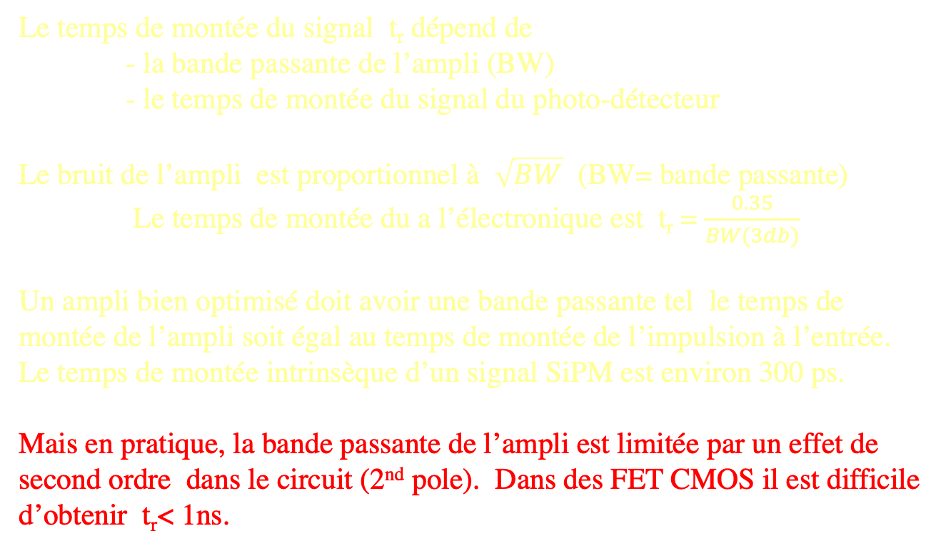
La limite dû à l’électronique
Le temps de montée du signal t_{r} dépend de
- la bande passante de l’ampli (BW)
- le temps de montée du signal du photo-détecteur
Le bruit de l’ampli est proportionnel à $\sqrt{BW}$ (BW= bande passante)
Le temps de montée du a l’électronique est t_{r} = $\frac{0.35}{BW(3db)}$
Un ampli bien optimisé doit avoir une bande passante tel le temps de montée de l’ampli soit égal au temps de montée de l’impulsion à l’entrée.
Le temps de montée intrinsèque d’un signal SiPM est environ 300 ps.
Mais en pratique, la bande passante de l’ampli est limitée par un effet de second ordre dans le circuit (2nd pole). Dans des FET CMOS il est difficile d’obtenir t_{r}< 1ns.

Slide 32
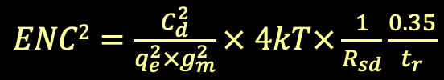

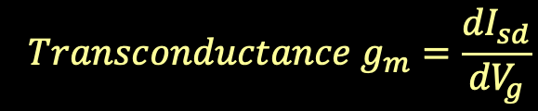
La limite dû à l’électronique
σ$2\left\{inoise\right\}=4kT\frac{1}{R_{sd}}×BW$
$$Transconductance g_{m}=\frac{{dI}_{sd}}{{dV}_{g}}$$
$ENC2=\frac{C_{d}^{2}}{q_{e}^{2}×g_{m}^{2}}×$ $4kT×\frac{1}{R_{sd}}\frac{0.35}{t_{r}}$

Slide 33

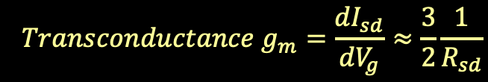
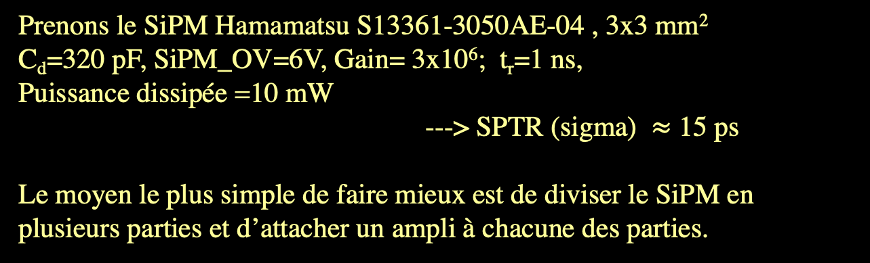

La limite dû à l’électronique
$$Transconductance g_{m}=\frac{{dI}_{sd}}{{dV}_{g}}≈\frac{3}{2}\frac{1}{R_{sd}}$$
$$Puissance dissipée≈2×g_{m}×V_{sd}^{2}$$
$SPTR ∝ \frac{Cd }{SiPM_Gain}$ $\sqrt{t_{r}}\frac{1}{\sqrt{Puissance_dissipée}}$
Prenons le SiPM Hamamatsu S13361-3050AE-04 , 3x3 mm²
C_{d}=320 pF, SiPM_OV=6V, Gain= 3x10⁶; t_{r}=1 ns,
Puissance dissipée =10 mW
---> SPTR (sigma) $≈$ 15 ps
Le moyen le plus simple de faire mieux est de diviser le SiPM en plusieurs parties et d’attacher un ampli à chacune des parties.

Slide 34
Les meilleurs amplis,
utilisables d’une façon réaliste, aujourd’hui font
PETsys TOFPET ASIC SPTR, SiPM HPK S13360

Slide 35
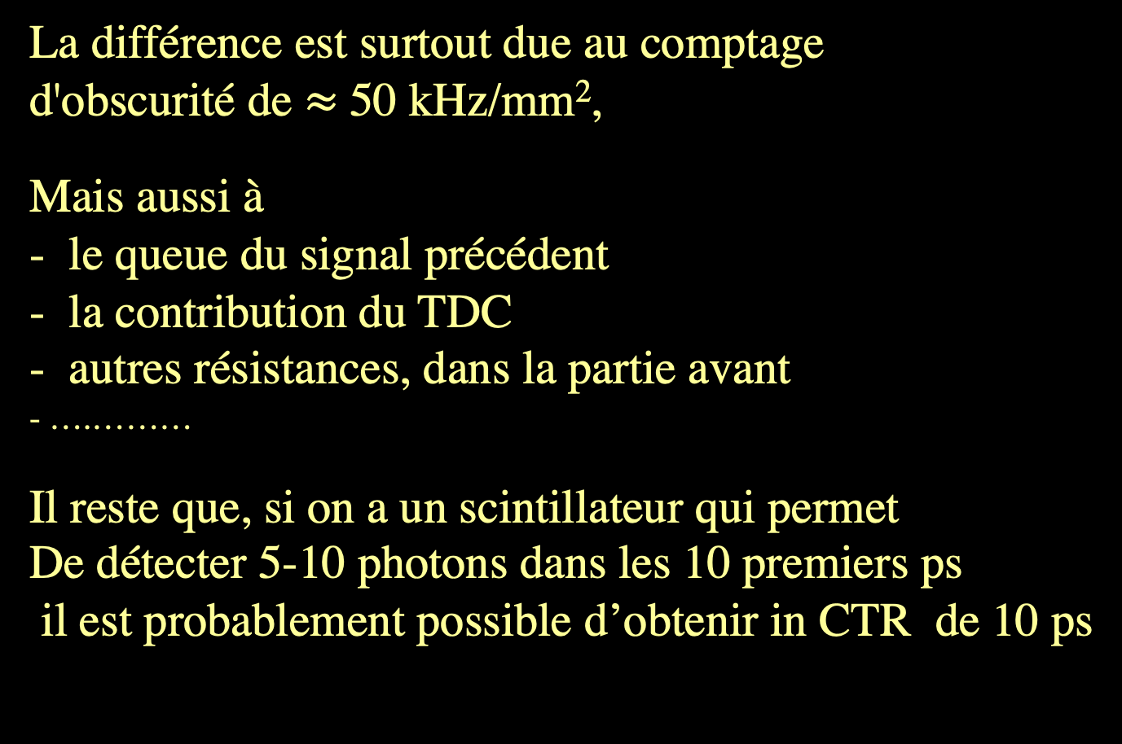
La différence est surtout due au comptage
d'obscurité de $≈$50 kHz/mm²,
Mais aussi à
- le queue du signal précédent
- la contribution du TDC
- autres résistances, dans la partie avant
- ….………
Il reste que, si on a un scintillateur qui permet
De détecter 5-10 photons dans les 10 premiers ps
il est probablement possible d’obtenir in CTR de 10 ps

Slide 36
Le problème est le scintillateur
LYSO, temps de déclin 40 ns,
Supposons un cristal LYSO 200 long

Slide 37
Xenon
liquide ?
Slide

Slide 38
Le mieux qu’on peut faire aujourd’hui pour des amplis
d’un coût abordable (PETsys TOFPET ASIC)
LYSO 3x3x20 mm² LYSO 2x2x3 mm²

Slide 39
Pour arriver à 10 ps if faut détecter une dizaine de photons dans les 10 premiers ps !
Un ASIC permettant d’atteindre 10 ps de CTR n’existe pas, mais il est probablement，possible d’en développer un.
Avec un scintillateur traditionnel on ne va pas arriver a 10 ps de CTR. Il faut autre chose.

Slide 40

Metamaterials
From the Greek meta-, « metamaterials » means « beyond materials » (i.e. natural materials)
High stoping power
L(Y,G)SO, (La,Ce)Br3,
BGO, CsI
Prompt emission
Quantum confined (bi)-excitons
in nanocrystals
Transparent
de Paul Leqoc
Light transport to SiPM
Photonic crystals, photonic fibers

Slide 41
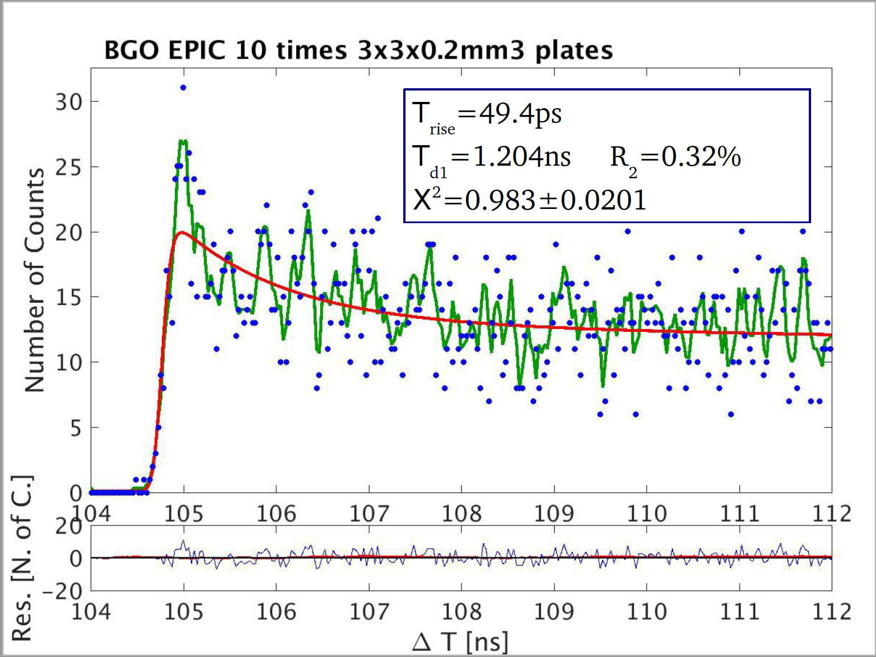
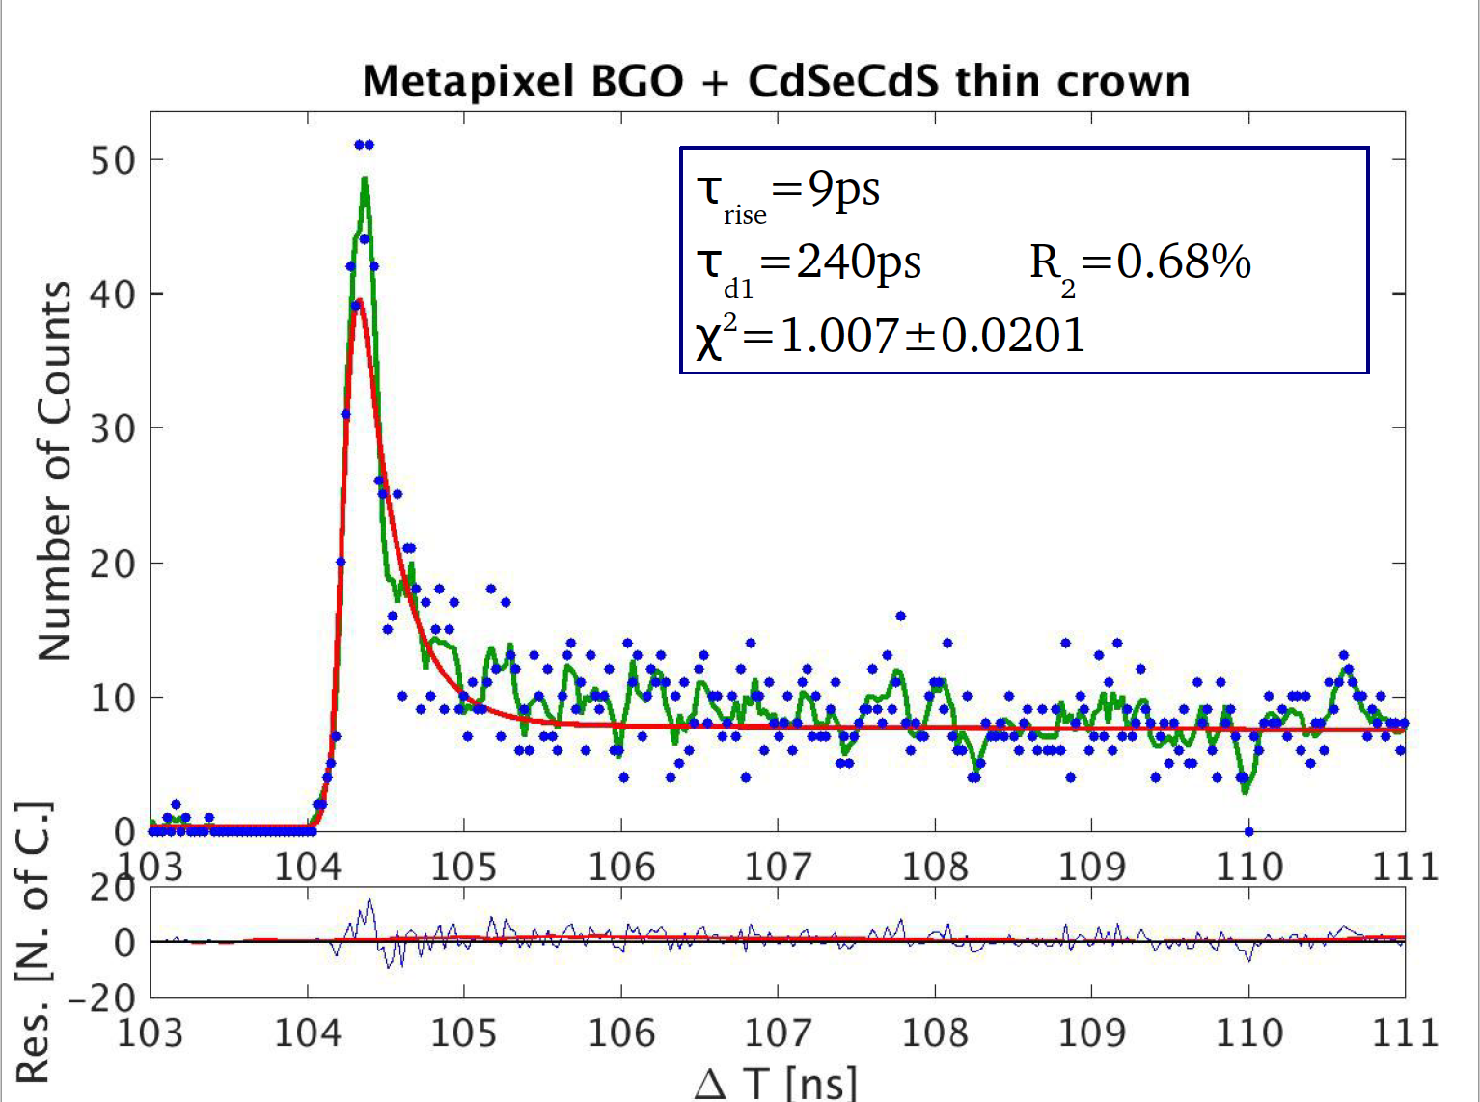
CdSe/BGO plates Metapixel
200μm thick
Naked BGO plates
2x2x3mm³
200μm thick BGO plates
+ 20μm thick
CdSe/CdS nanoplatelet film
2x2x3mm³
S. Gundacker, R. Martinez-Turtos, CERN

Slide 42
Il est temps de conclure:
La TEP est maintenant une technique d’imagerie médicale bien établie.
Il est possible d’améliorer considérablement, la performance d’un scanner TEP en améliorant sa résolution en temps.
Aujourd’hui, la meilleure TEP offre un CRT de 213 ps.
Atteindre 100 ps parait possible. Mais descendre sensiblement en dessous de 100 ps nécessitera une autre solution que les scintillateurs utilisés aujourd’hui.

Slide 43
Merci de votre attention

Slide 45
Le problème est le scintillateur
LYSO: temps de décroissance 40 ns,
Supposons un cristal LYSO 200 long

Slide 46
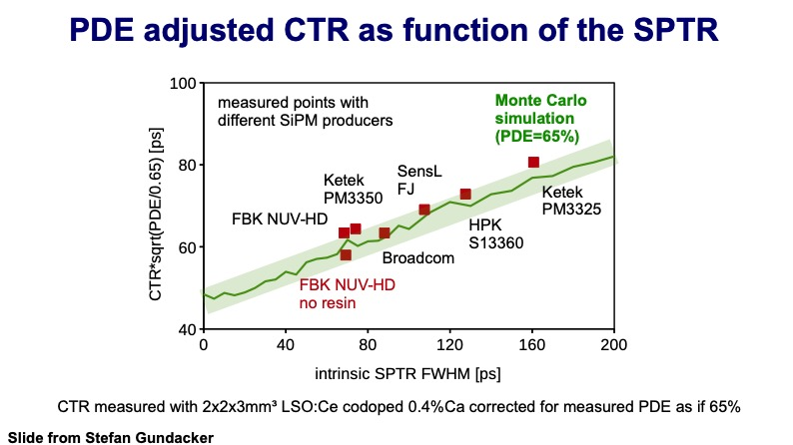

Slide 48
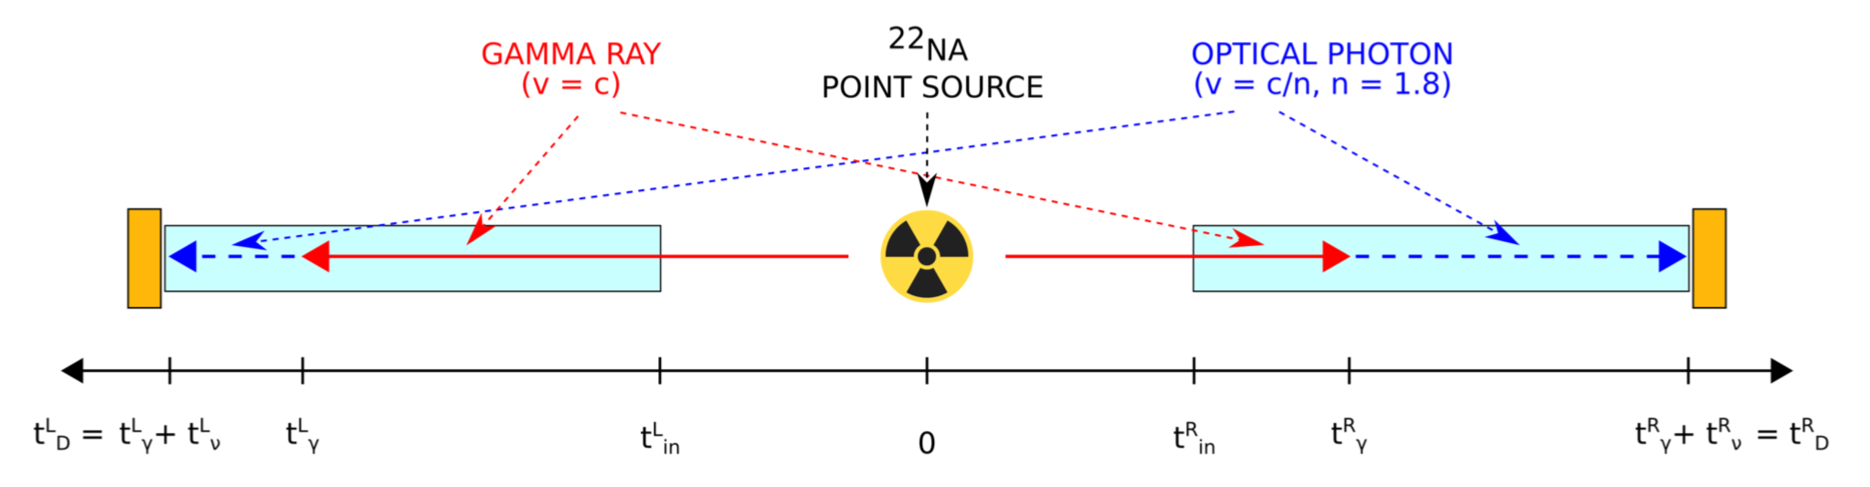
Is it possible to reach a CTR of 10-20 ps ?
Effect of DOI
Time difference if the gamma interact in
the beginning or the end of the LYSO 53 ps

Slide 49
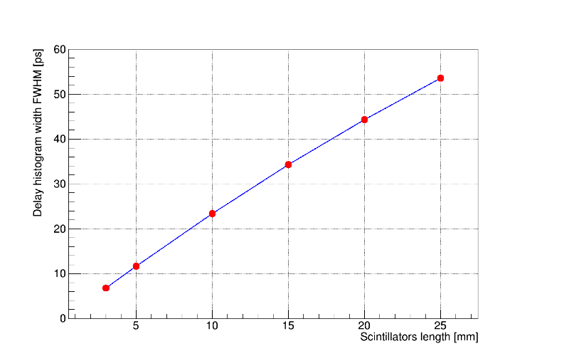
Effect of DOI assuming an ideal detector

Slide 50
Effect of DOI assuming an ideal detector
This will become significant when trying to obtain a CTR below 200 ps.
Without correcting for that it will be impossible to obtain a CTR better than 100 ps

Slide 51
How to disentangle the influence of the scintillator and the SiPM + Electronics on the time resolution: Use a laser

Slide 52
How to disentangle the influence of the scintillator and the SiPM + Electronics on the time resolution: Use a laser

Slide 53
The problem is the scintillator
We need a scintillator producing many photons ins the first few 10 ps !

Slide 54
Is there any better scintillator than LYSO ?
- LYSO, τ=40 ns / LY=32’000 / λ=420 nm
- BaF2, fast component τ= 0.6 ns / LY=1430 ph, λ= 220 nm
- CsI undoped , τ=10 ns/ LY=16’800 / λ= 310 nm
- Liquid xenon ; τ=3ns/24ns 68’000 ph/MeV, λ=180 nm
- Plastic scintillator, very fast but no stopping power

Slide 55
Is there any mechanism producing prompt photons ?
- Cherenkov effect. Gives prompt photons,
but only 10-20 are produced

Slide 56
Is there any mechanism producing prompt photons ?
- Hot Intra-band luminescence

Slide 57
More exotic ideas ?
- Quantum confinement in nano-scintillators

Slide 58
Summary and conclusion
- a CTR in the range 100-150 ps is surely possible, but will need DOI correction
- It is likely we will be able to reach better than 100 ps.
- To obtain 10-20 ps CTR will probably need some new concept or new technique not yet available today.

Slide 59
Thank you for your attention

Slide 60
Spare slides

Slide 61
Spare slides

Slide 62
Une résolution en temps < 1ns:
If it is possible to improve the time resolution to
CTR = 3ps , we no longer suffer from a-colinearity
a spatial resolution of 0.5 mm becomes possible in Whole body PET

